Slide 1

CSCB405 Бази от данни и СУБД
Модул 3: Релационен модел - част 2
Юлиана Пенева
Департамент “Информатика”
july_peneva@abv.bg

Slide 2
Съдържание
  Релационни операции.
  Релационна алгебра.
  Кога СУБД е наистина релационна?
  Трябва да са усвоени:
  Модул 1: Организиране на данни и информация. Файлове и бази от данни
  Модул 2: Моделиране на данните. Архитектура на СУБД.

Slide 3
Преговор - основни понятия на релационния модел
Създаден от Код (IBM Research )1970 г.
Основна идея:
  релация (таблица) - главна структура за моделиране на данните;
  релация - математическо понятие, което използува теорията на множествата и предикатна логика от първи ред;
  базата от данни се представя като множество от релации.

Slide 4
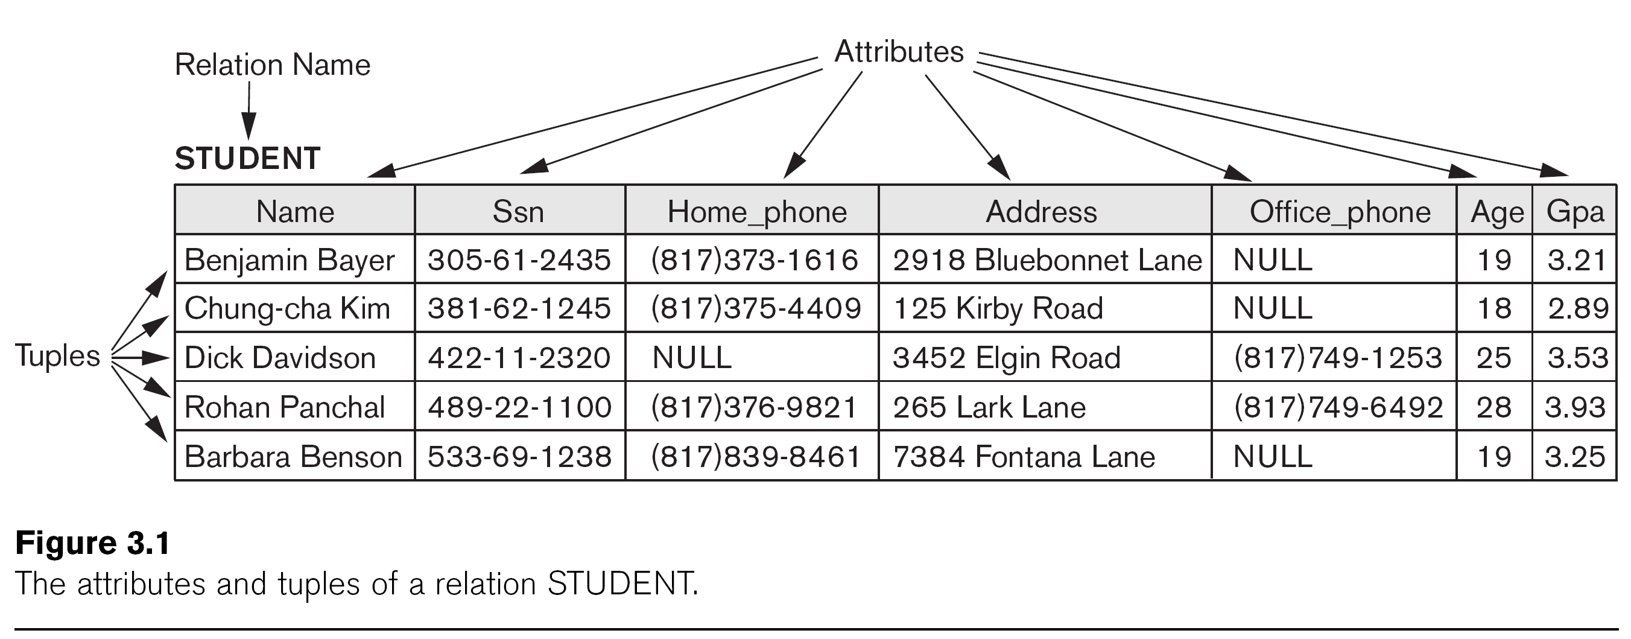
Преговор - основни понятия на релационния модел
Пример

Slide 5
Преговор - основни понятия на релационния модел
Неформална терминология | Релационна терминология
Таблица или файл Ред или запис Име или колона на запис | Релация или отношение Кортеж Атрибут

Slide 6
Преговор - релационни ограничения
Ограниченията са условия, които са в сила каквито и данни да съдържа отношението (валидни са за всяко състояние).
На релационния модел са присъщи (вградени в него) няколко основни типа ограничения:
    ограничения върху ключа (key constraints);
    ограничения за цялостност на обекта (entity integrity constraints);
    ограничения за цялостност на връзките (Referential integrity constraints);
    ограничения върху домейните.

Slide 7
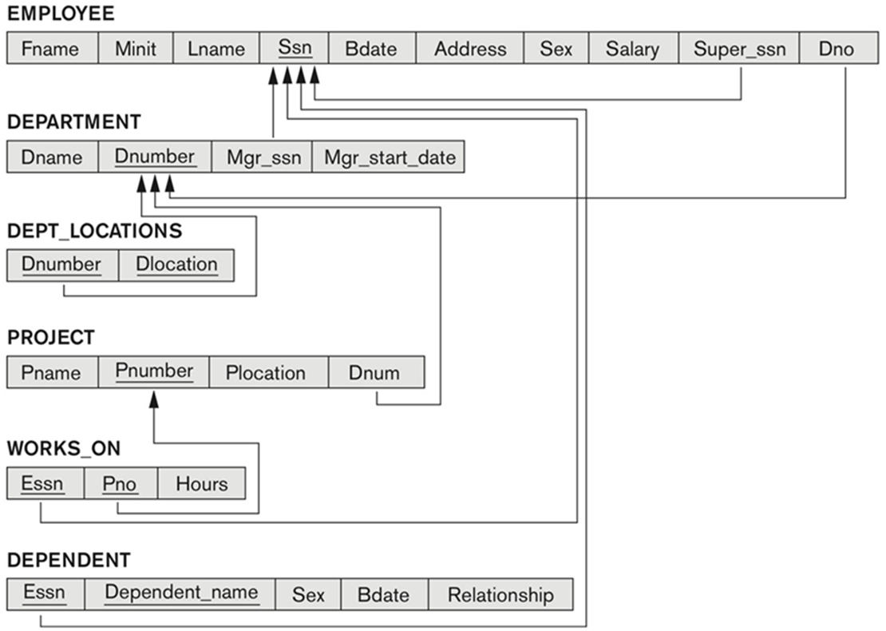
Релационни ограничения
Пример: база от данни “Предприятие”

Slide 8
Релационни операции - преговор
Операции за обновяване на базата.
Операции за извличане на данни.
  релационна алгебра;
  релационно смятане.
Трудни за използване.
Затова се разработват:
Езици, ориентирани към трансформация - SQL.
Графични езици – QBE.
Релационната алгебра определя възможните операции над базата.

Slide 9
Релационна алгебра
Предоставя основното множество от операции за релационния модел.
Операциите на релационната алгебра се използват при намирането на оптимална стратегия за изпълнение на SQL заявки към базата.
Вход на операция от релационната алгебра са едно или няколко отношения.
Операциите се използват за извличане на данни (формулиране на заявки към базата).
Резултатът от всяка операция е ново отношение - казва се, че алгебрата е “затворена”, т.е. всички обекти, получени в резултат от някоя операция са отношения.
За изпълнението на една заявка са необходими няколко операции – съвкупността от операции образуват израз на релационната алгебра.
Представлява процедурен език.

Slide 10
Релационна алгебра

Slide 11
Релационна алгебра
Код предлага осем операции, разделени на две групи:
1.Множествени операции:
  обединение (union) – бележи се с ∪;
  сечение (intersection) – бележи се с ∩
  разлика (difference) – бележи се с −
  декартово произведение (Cartesian product) – бележи се с Х
Приложими - всяко отношение е множество от кортежи.
2.Релационни операции:
  селекция (select) – бележи се с σ
  проекция (project) - бележи се с π
  съединение (join) – бележи се с
  деление (division) – бележи се с ÷
Разработени са специално за релационните бази от данни.

Slide 12
Релационна алгебра
Операция селекция σ
Служи за избор на подмножество от кортежи в дадена релация, които удовлетворяват предварително зададено условие (критерий) за търсене.
Действието на селекцията представлява по същество, филтриране на кортежите и извеждане само на онези от тях, които удовлетворяват зададеното условие.
Общ вид на операцията:

Slide 13
Релационна алгебра
Видове условия за избор:
Просто условие:
<име на атрибут> <операция за сравнение> <константа>
където операцията за сравнение принадлежи на множеството:
Условие за избор от общ вид: отделните булеви изрази могат да бъдат свързани с and, or, not.

Slide 14
Релационна алгебра
Пример 1: Да се изведе информация за служителите, които работят в отдел с номер 4.

Slide 15
Релационна алгебра
Пример 2: Да се изведат кортежите за всички служители, които работят в отдел номер 4 и печелят над 250.
Петър | Петров | 6011085342 | М | ул.Парчевич N23 | 4 | 4610226861 | 2700
Христо | Георгиев | 4610226861 | М | ж.к.Красно село,бл.7 | 4 | 4610226861 | 3000

Slide 16
Релационна алгебра
Характеристики на операцията SELECT
Операцията е унарна, т.е. приложима е върху всеки кортеж на единствена релация. С нея не могат да се избират кортежи от няколко различни отношения.
Степента на резултатното отношение е равна на степента на изходното отношение R, броя на кортежите му е по-малък или равен на тези от R.
Операцията е комутативна.
Последователност от селекции се комбинира в единствена.

Slide 17
Релационна алгебра
Операция проекция π
Служи за избор на определени колони от дадено отношение.
Общ вид на операцията:
π_{<списък от атрибути>}(<име на релация>)

Slide 18
Релационна алгебра
Пример 3: Да се изведе списък на служителите и заплатите им.
π _{fname , lname,} _{salary}(EMPLOYEE)

Slide 19
Релационна алгебра
Характеристики на операцията проекция
Елиминират се дублираните кортежи, за да се получи валидно отношение.
  Например при изпълнението на заявката:
  π_{sex}(EMPLOYEE)
  се премахват всички идентични кортежи.
Броят на кортежите в резултата е по-малък или равен на броя на кортежите в изходното отношение, като равенство се постига при указан ключ в списъка.
Операцията е унарна и не е комутативна.

Slide 20
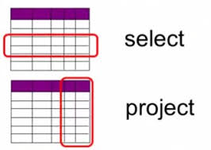
Релационна алгебра
Обикновено операциите селекция и проекция образуват израз в релационната алгебра и се прилагат заедно.
Например:
π _{lname,fname,salary}

Slide 21
Релационна алгебра
Операция съединение
Комбинира свързани помежду си кортежи от две отношения в един кортеж.
Позволява обработката на връзки между отделните отношения.
Общ вид на операцията:нека и
са релационни схеми
R _{<условие за} _{съединение>} S
  Резултат

Slide 22
Релационна алгебра
Операция съединение - пример
Пример 4: Да се изведе списък на служителите и имената на отделите, в които работят.
за да се изпълни тази заявка е необходимо да се комбинира всеки кортеж от отношението DEPARTMENT с всеки кортеж на отношението EMPLOYEE, за които DNO = DNUMBER.
за целта се изпълнява операцията "съединение" (бележи се с ), последвана от операцията "проекция", за да останат в резултата само необходимите атрибути.

Slide 23
Релационна алгебра
Характеристики на операцията съединение
Условието за съединение се дефинира върху атрибути от двете отношения.
Общ вид:
<условие1>AND<условие2>AND.....AND<условие N>
Елементарните условия са от вида:
Видове съединение:
    Θ- съединение -
    съединение по еквивалентност =;
    естествено съединение - *;
    ляво и дясно съединение.

Slide 24
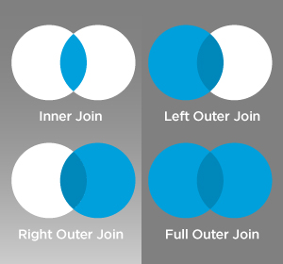
Релационна алгебра
Видове съединение

Slide 25
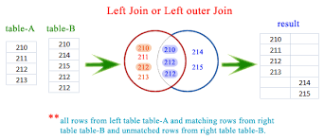
Релационна алгебра
Пример за ляво съединение

Slide 26
Релационна алгебра
Пример за дясно съединение

Slide 27
Релационна алгебра
Характеристики на операцията съединение
Операцията е бинарна и комутативна.
В общия случай, ако R има n_{R} кортежа, а S - n_{S}, то резултатното отношение ще има между нула и n_{R}*n_{S} реда.
Ако не се укаже условие за съединение, всички възможни комбинации на кортежи се записват в резултата и съединението става еквивалентно на операцията декартово произведение между две релации.

Slide 28
Релационна алгебра
Множествени операции
За сливане на елементи от две множества се прилагат операциите: сечение ∩ , обединение ∪ и разлика −.
Двете изходни отношения трябва да са съвместими по обединение (union compatible), т.е.
    да имат еднакъв брой атрибути;
    съответните атрибути да приемат стойности от един и същ домейн.

Slide 29
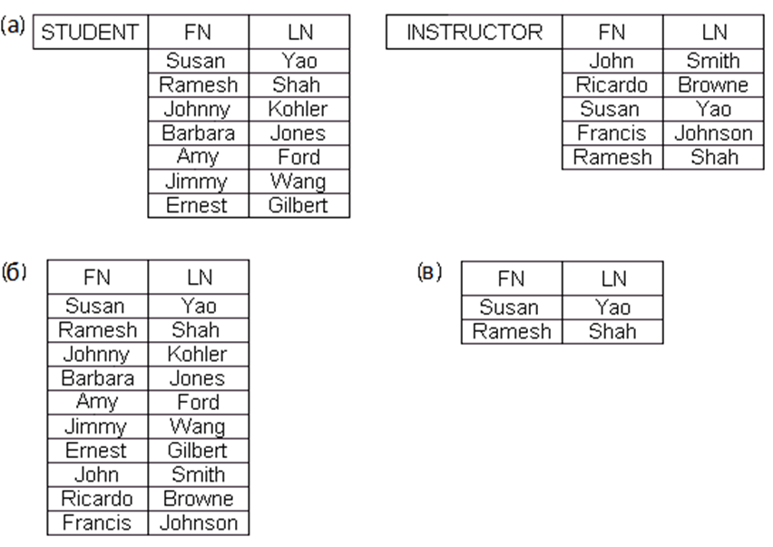
Релационна алгебра
Примери на сечение и обединение
Дадени са отношенията STUDENT и INSTRUCTOR – вж.(а)
STUDENT ∪ INSTRUCTOR – вж.(b)
STUDENT ∩ INSTRUCTOR – вж.(c)

Slide 30
Релационна алгебра
Декартово произведение
Не се изисква отношенията да бъдат съвместими по обединение.
Операцията комбинира кортежи от две релации
и
Резултатът е ново отношение с релационна схема Q, която е изградена от m+n атрибути.

Slide 31
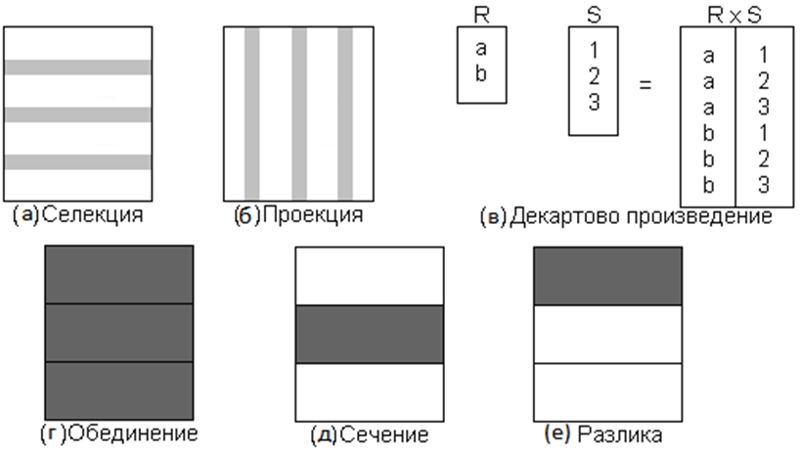
Операции на релационната алгебра

Slide 32
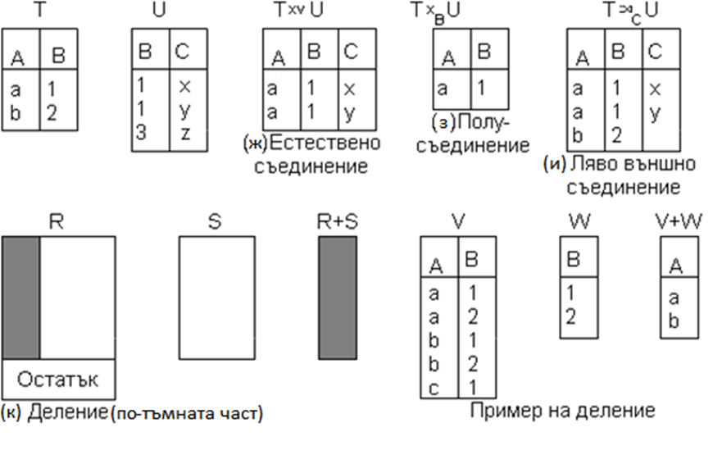
Операции на релационната алгебра

Slide 33
Релационна алгебра
Допълнителни релационни операции
Агрегатни функции - SUM, MAXIMUM, MINIMUM, AVERAGE, COUNT.
Групиране.
Рекурсивна обвивка.
Ще бъдат илюстрирани с езика SQL.

Slide 34
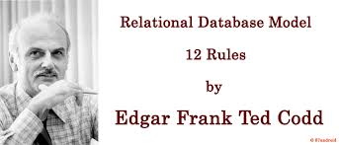
Правила на Код за релационни бази

Slide 35
Кога СУБД е наистина релационна?
Основно правило: Всяка релационна СУБД трябва да може да управлява базите от данни посредством възможностите на релационния модел.
Правило 1: Представяне на информацията.
  Цялата информация в релационната база от данни се представя на логическо ниво и по единствен начин – чрез стойности в таблици.
Правило 2: Гарантиран достъп.
  Всяка атомарна стойност в релационната база е логически достижима чрез името на таблицата, стойността на главния ключ и името на колоната.
Правило 3: Системно третиране на стойностите null.
  Стойностите null се поддържат от СУБД по системен път, независимо от типовете на данни.

Slide 36
Кога СУБД е наистина релационна?
Правило 4: Динамичен интерактивен каталог.
  Описанието на данните се представя на логическо ниво по същия начин както и самите данни.
Правило 5: Сложен език за заявки.
  СУБД трябва да предоставя поне един език, с който да се изразяват:
  дефинирането на данните;
  дефинирането на потребителските представи;
  обработката на данните;
  ограниченията за цялостност;
  правата за достъп;
  границите на транзакциите.
Правило 6: Обновяване на потребителските представи.
  Потребителските представи се обновяват от системата.

Slide 37
Кога СУБД е наистина релационна?
Правило 7: Обновяване на данните на високо ниво.
  Обновяването на данните трябва да може да се извършва на ниво таблица.
Правило 8: Физическа независимост на данните.
  При промяна на методите за достъп или представянето в паметта приложните програми не се променят логически.
Правило 9: Логическа независимост на данните.
  При промяна в таблиците, наложена от разработването на нови приложения, старите приложения не се променят логически.

Slide 38
Кога СУБД е наистина релационна?
Правило 10: Независимост на ограниченията за цялостност.
  Ограниченията за цялостност се задават с езика за заявки и се съхраняват в каталога, а не в приложните програми.
Правило 11: Независимост на разпределението.
  Приложната програма, която се обръща към дадена СУБД трябва да работи и при разпределение на базата по възлите на мрежа.
Правило 12: Защита от подривна дейност.
  Достъпът до базата се контролира изцяло от СУБД и нейната цялостност не може да бъде нарушена без знанието на администратора или потребителя.

